Slide 1
基于K8S的Java项目规范
汇报人：架构组—曾琦

Slide 2

签到
01

Slide 3
CONTENTS
01
背景要求
02
文档规范
03
自动运维
04
参考资料

Slide 4
01
背景要求

Slide 5
01
背景要求
目的
为了简化开发工作内容，提高工作效率，避免不必要的重复工作，规范Java项目开发的流程。架构组基于开放平台项目总结出来了一整套的项目流程模板。
要求限制
使用Spring-Boot或者Spring-Cloud的Java项目

Slide 6
02
文档规范

Slide 7
02
文档规范
确定项目基础规范
项目目录规范、代码规范、前后端契约编程规范
项目基础代码
基于Maven骨架生成棒谷项目基础代码
代码提交
代码提交的规范与说明

Slide 8
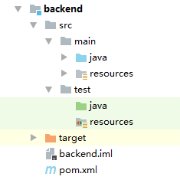
02
项目目录规范
简单项目目录结构
含有子模块的项目目录结构

Slide 9
02
项目包模块规范
web包
01
主要存放Controller
service包
多模块分包怎么处理？
02
主要存放Service(需要提供接口)
entity包
03
主要存放vo和dto（转换采用构造方法）
-module1
-web
-service
-entity
-module2
-web
-service
-entity
-config
-common
-util
-exp
config包
04
主要存放java-config代码
common包
05
主要存放公共代码
util包
06
主要存放常用工具和常量存放
exp包
06
主要存放异常包

Slide 10
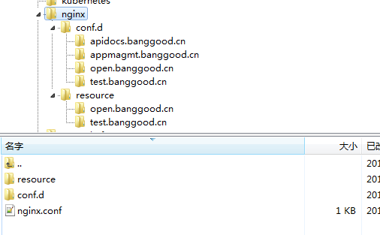
02
前端部署规范
前端部署规范

Slide 11
02
Nginx部署规范
配置规则
刷新配置
配置nginx转发规则
刷新nginx的规则配置
01
02
03
04
替换资源
测试
替换资源目录
测试nginx规则是否正确可用

Slide 12
02
前后端契约规范
后台
后台开发提供和前端约定好的数据，并提供Mock数据（假数据）供前端使用
前端
前端前期基于后台提供的Mock数据先做界面UI的开发，等页面和后台做完后，再与后端做联调

Slide 13
02
前后端契约规范
配置规则
刷新配置
配置Mock数据nginx转发规则
刷新nginx的规则配置
01
02
03
04
提供数据
测试
提供Mock的Json数据，放入资源目录
测试nginx规则是否正确可用

Slide 14
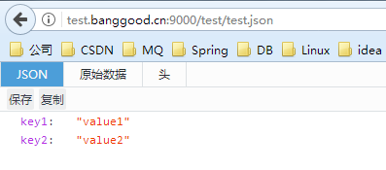
02
前后端契约规范
测试结果

Slide 15
02
项目基础代码
1
安装Maven
配置私服
2
4
Idea导入项目
生成基础代码
3

Slide 16
03
代码分支规范
开发人员向develop分支提交代码之前，需要在本地运行mvn package命令，执行成功后，保证项目不会出现低级的编译错误，方可提交。
develop分支
01
develop分支主要是被部署到开发环境的分支，不允许开发人员直接在该分支上开发，每个需求都需要开发人员新建一个分支，开发自测完成后再合并到develop分支上，再提交。
release分支
02
release分支主要是被提测的代码，同样不允许开发人员在该分支上开发和提交代码，测试稳定需要上线的代码打出一个tag，上线成功后再合并到master分支。
master分支
03
master分支的代码与生产环境的保持一致，同样不允许开发人员在该分支上开发和提交代码。

Slide 17
03
自动运维

Slide 18
03
Docker和K8s
Dockerfile
Yaml or Yml
Dockerfile存放在项目根目录
请在项目根目录下新建一个k8s的目录，然后将yaml存放在k8s文件夹下

Slide 19
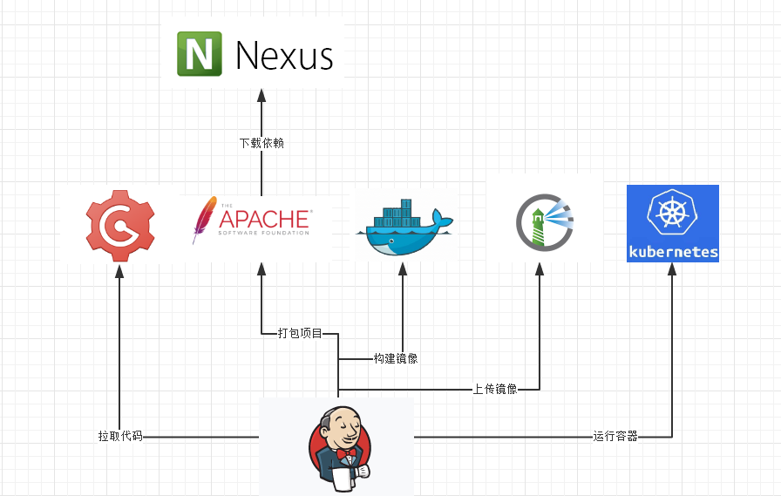
03
自动化运维
01

Slide 20
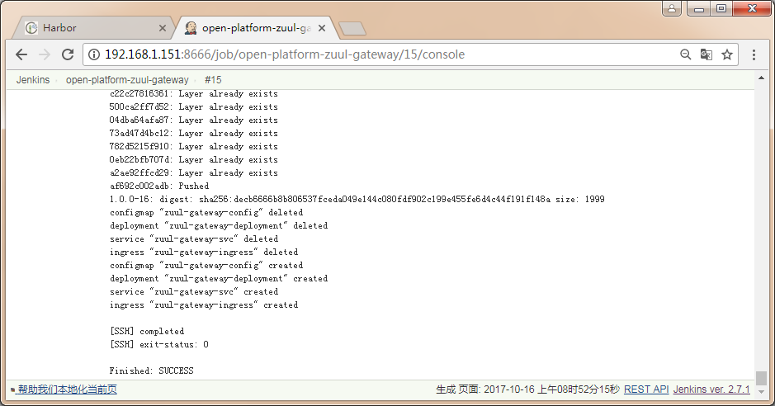
03
自动化运维
01

Slide 21
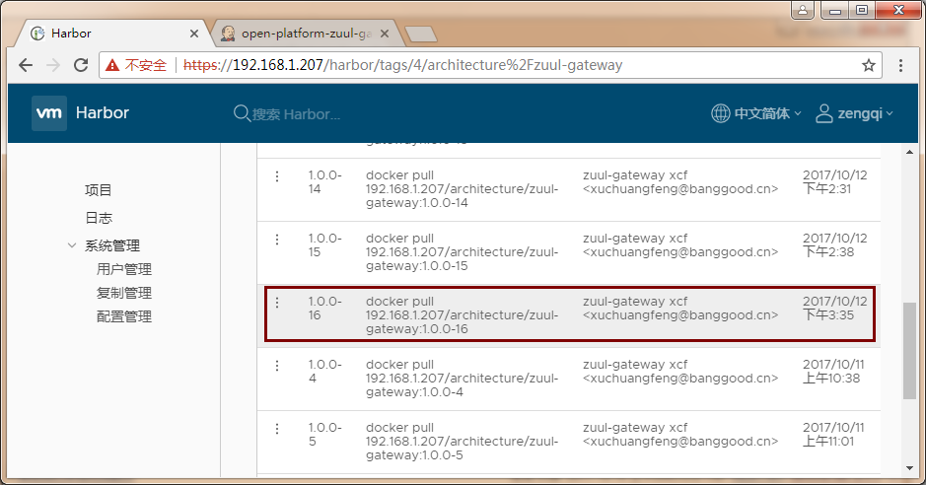
03
自动化运维
01

Slide 22
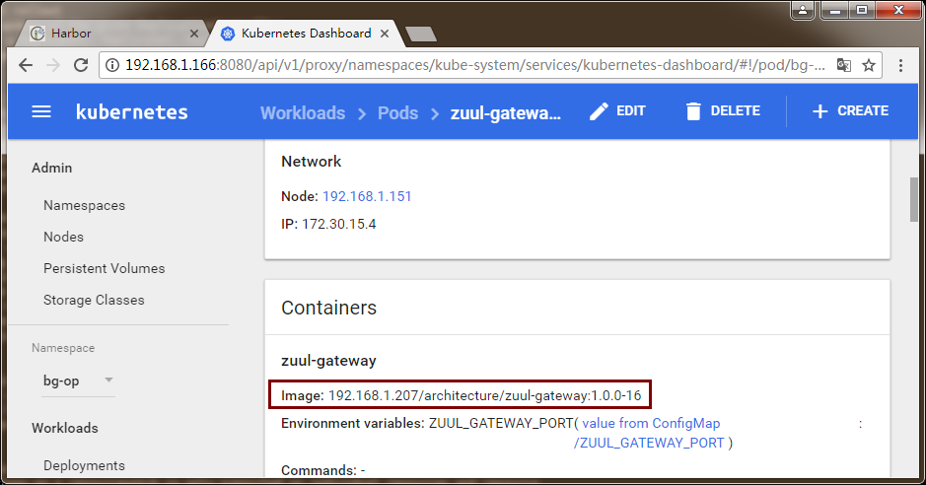
03
自动化运维
01

Slide 23
04
参考资料

Slide 24
04
参考资料
01
http://192.168.1.122:3000/architecture/Wiki/src/master/java-project.md
http://192.168.1.122:3000/architecture/Wiki/src/master/jenkins-simple/jenkins-simple-ci.md
http://192.168.1.122:3000/architecture/Wiki/src/master/nginx/nginx-conf-standard.md
http://192.168.1.122:3000/architecture/Wiki/src/master/nginx/nginx-mock.md
http://192.168.1.122:3000/architecture/Wiki/src/master/maven-archetype/maven-archetype-create-project.md

Slide 25
THANK YOU

Slide 26

评价
01

